Slide 1
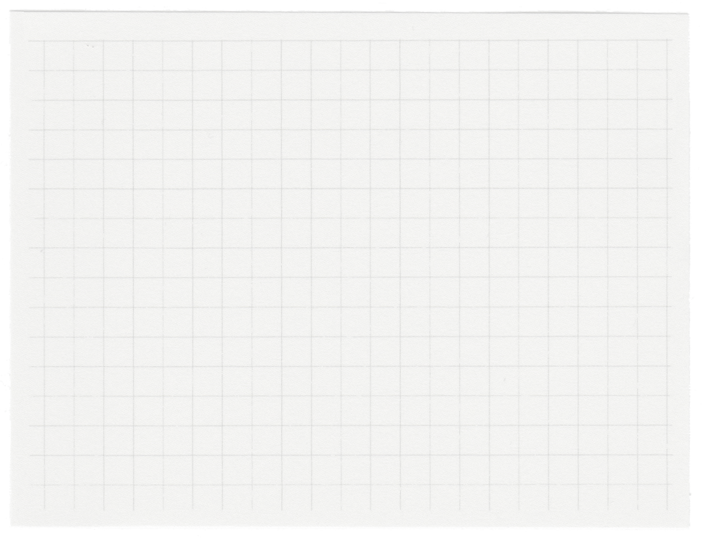
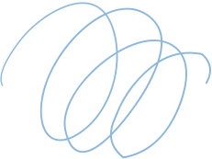
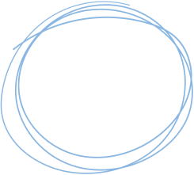











ĐỒ ÁN FRONTEND REACT JS
Giáo viên hướng dẫn: Thầy Nguyễn Ngọc Tân
Sinh viên: Lê Trung Hiếu
Mã lớp: CF-JBC-FA001

Slide 2
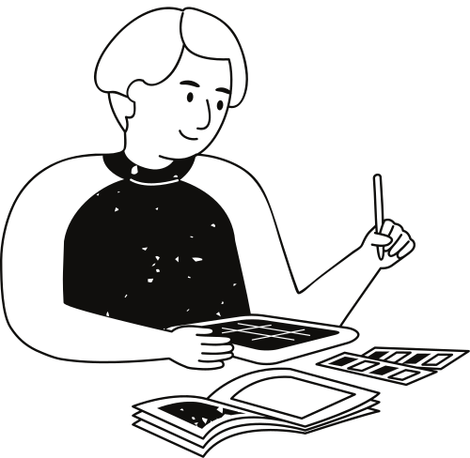
Lý do chọn đề tài
Bắt kịp xu hướng: Theo dõi những xu hướng mới nhất trong lĩnh vực video để tạo ra nội dung luôn được cập nhật và thu hút.
Sáng tạo nội dung độc đáo: Dựa trên những xu hướng hiện tại, bạn có thể sáng tạo ra những nội dung độc đáo và khác biệt để thu hút sự chú ý của người xem.

Slide 3
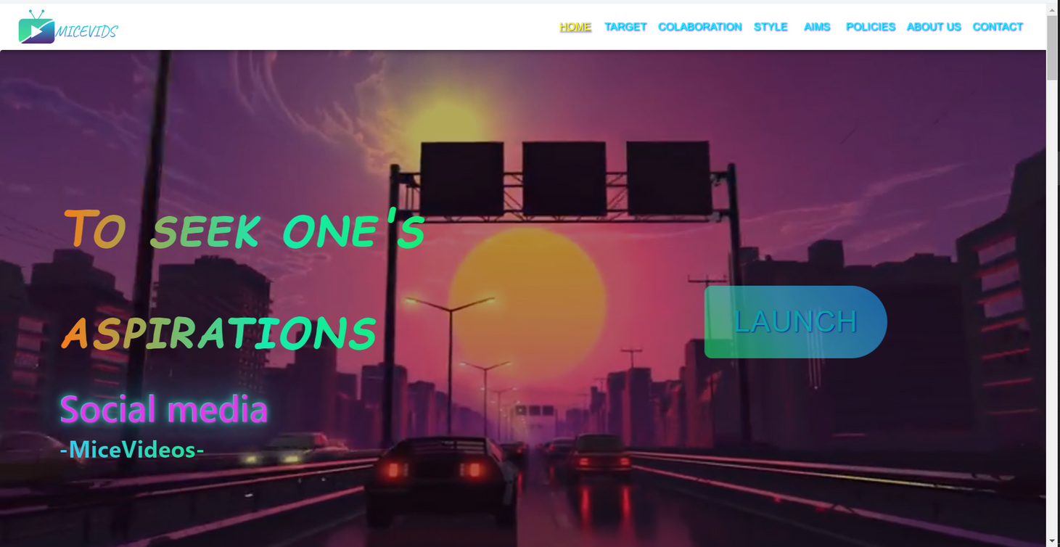
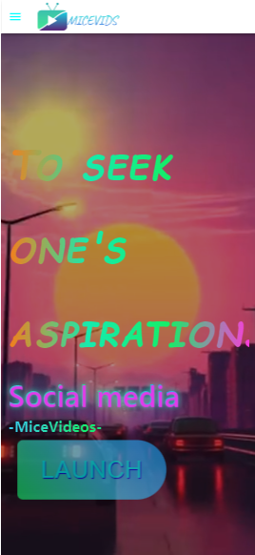
Giao diện:
Trang landing
Desktop
Mobile

Slide 4
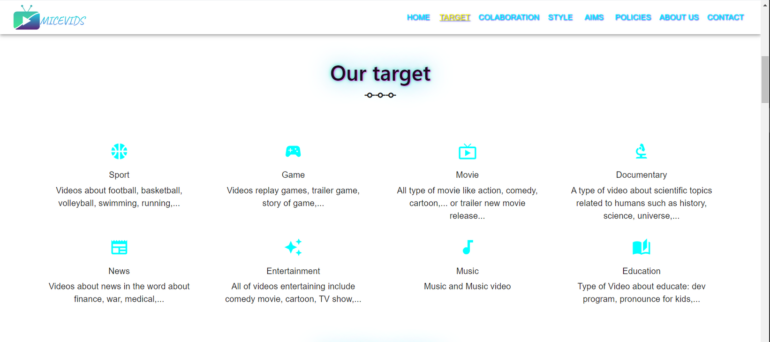
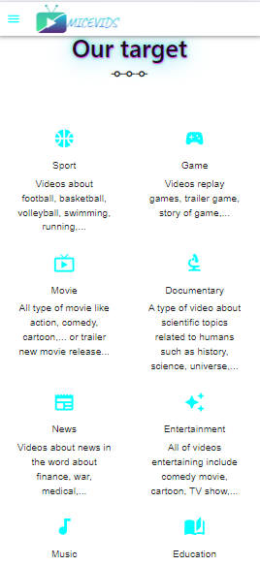
Giao diện:
Trang landing
Desktop
Mobile

Slide 5

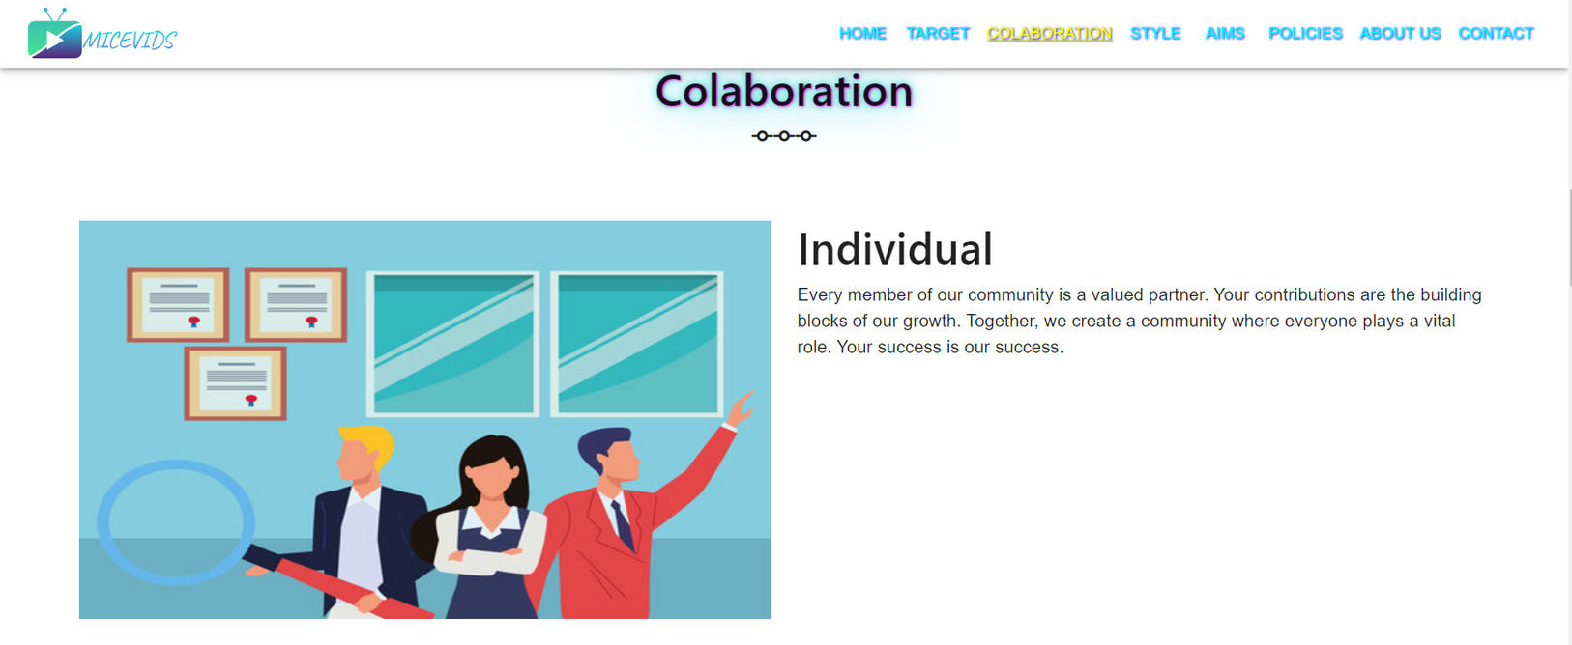
Giao diện:
Trang landing
Desktop
Mobile

Slide 6
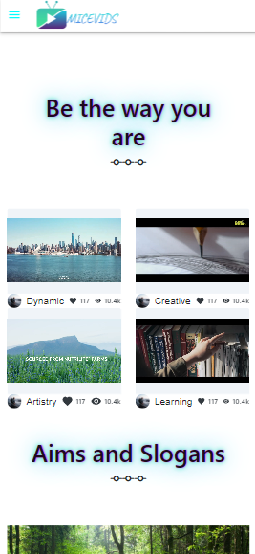
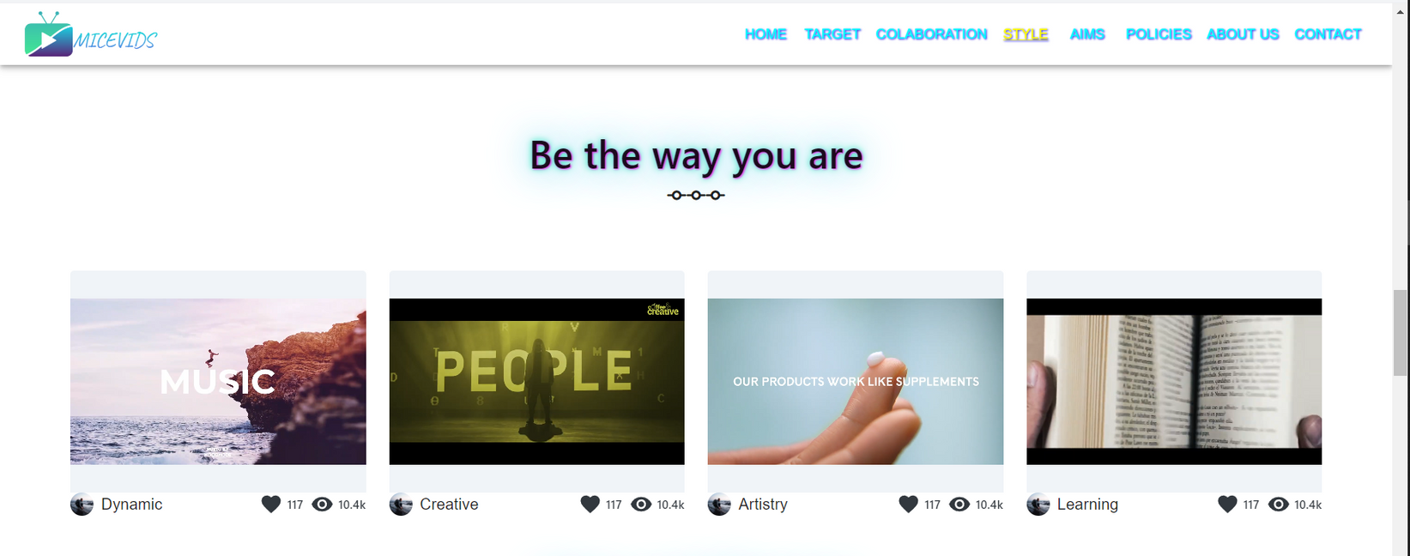
Giao diện:
Trang landing
Desktop
Mobile

Slide 7
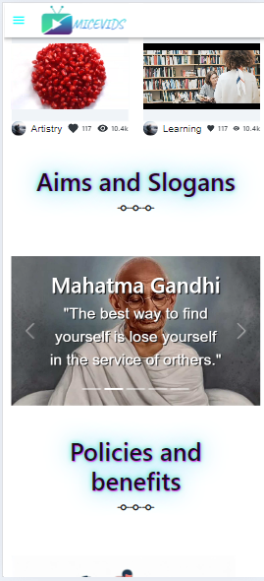
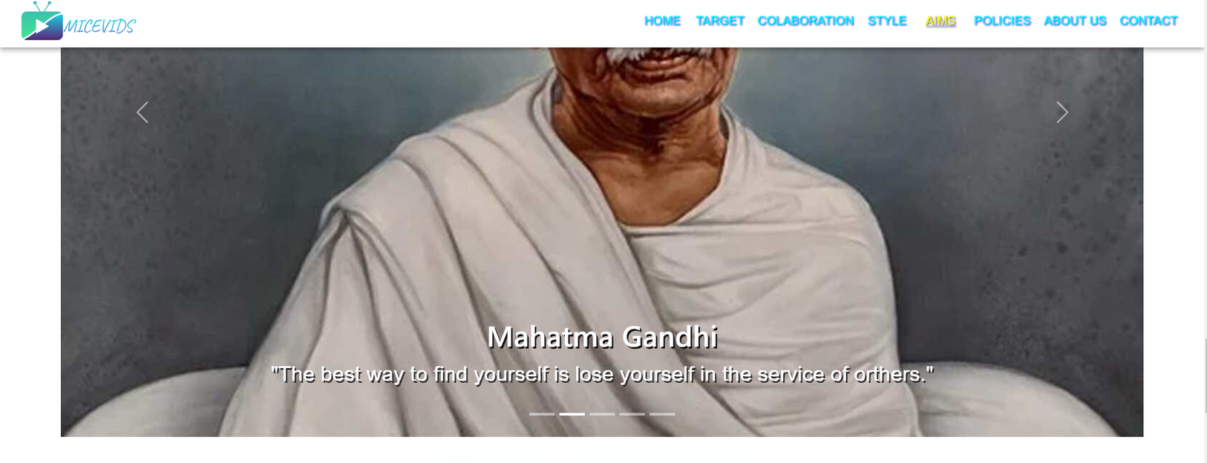
Giao diện:
Trang landing
Desktop
Mobile

Slide 8
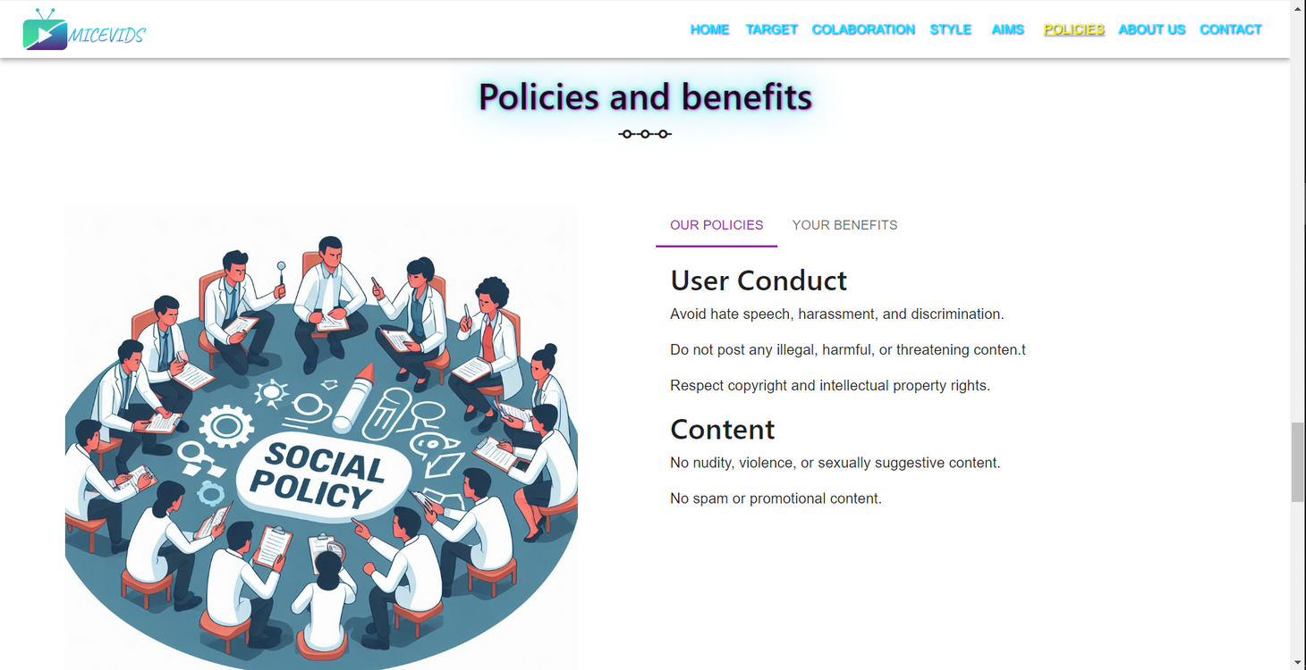
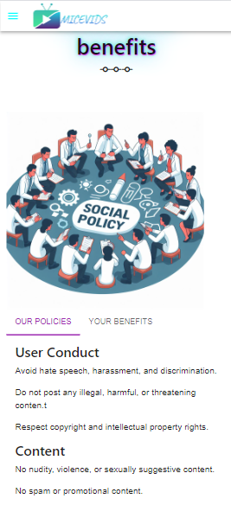
Giao diện:
Trang landing
Desktop
Mobile

Slide 9
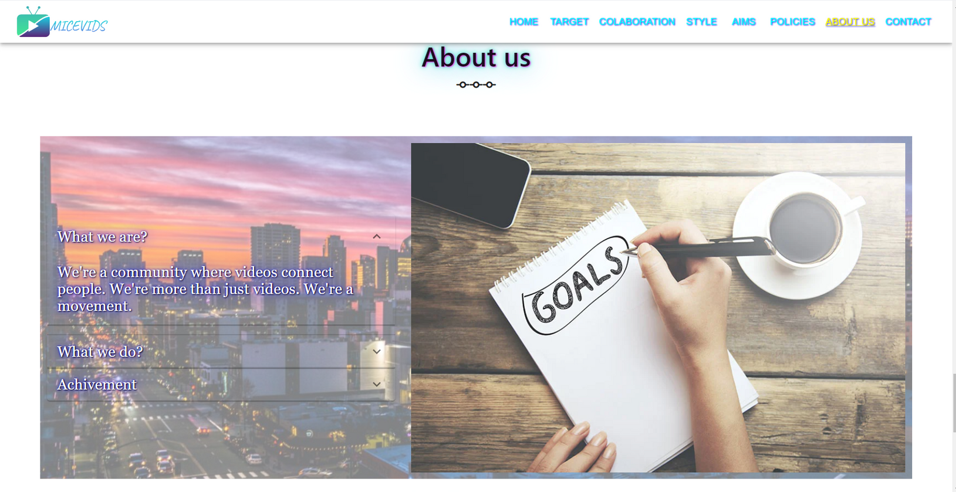
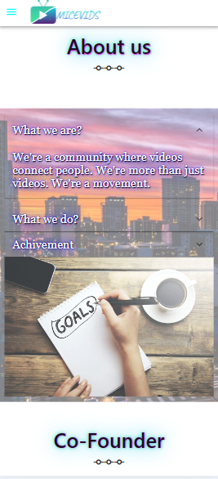
Giao diện:
Trang landing
Mobile
Desktop

Slide 10
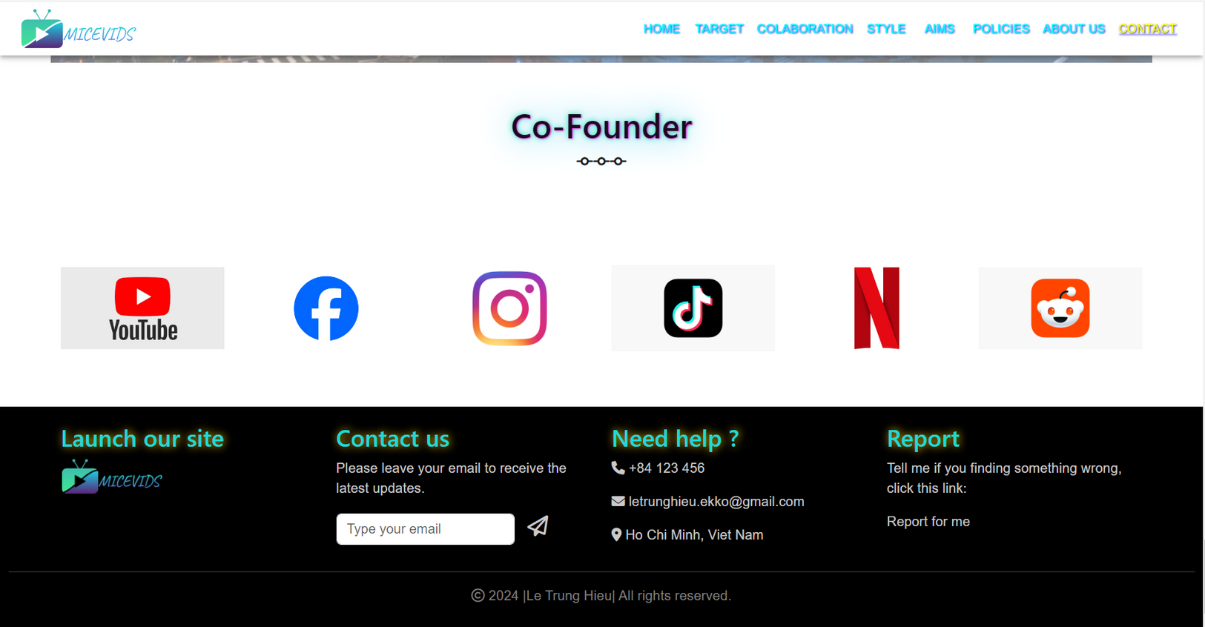
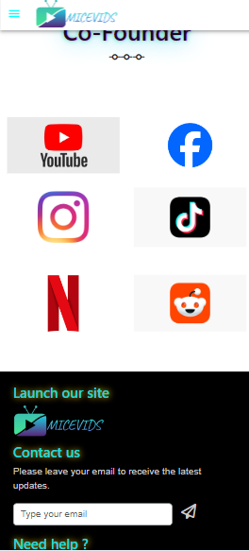
Giao diện:
Trang landing
Mobile
Desktop

Slide 11
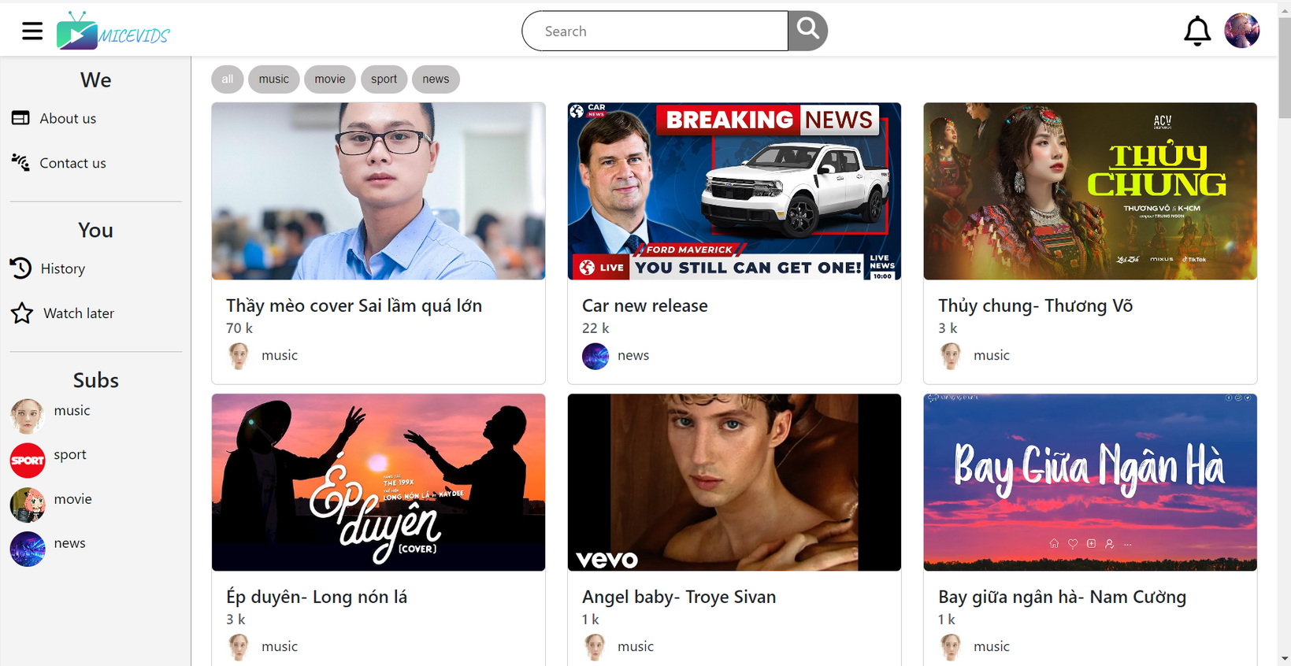
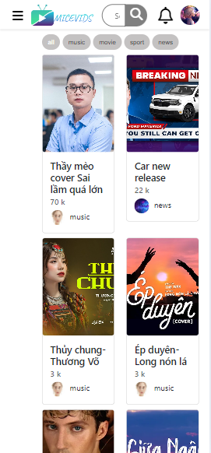
Giao diện:
Trang home
Mobile
Desktop

Slide 12
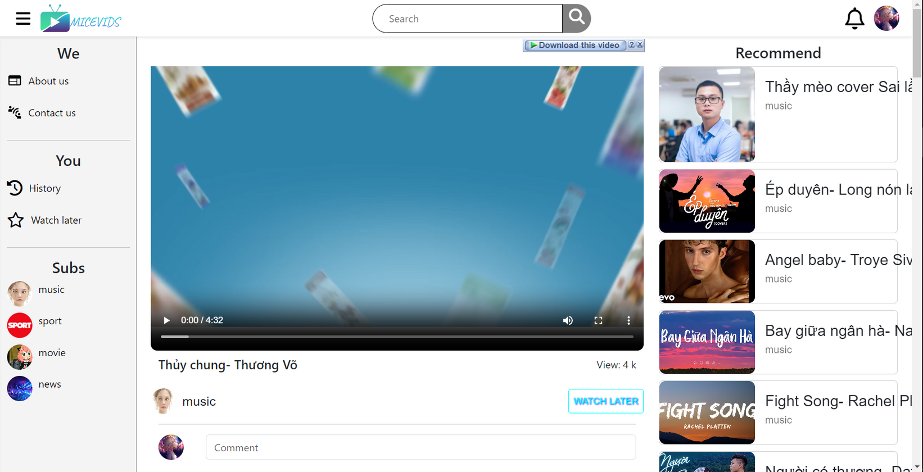
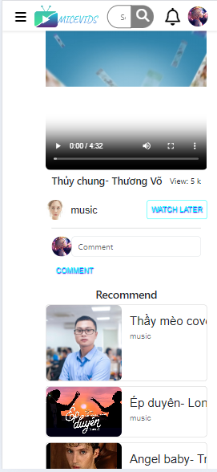
Giao diện:
Trang Video Playing
Mobile
Desktop

Slide 13
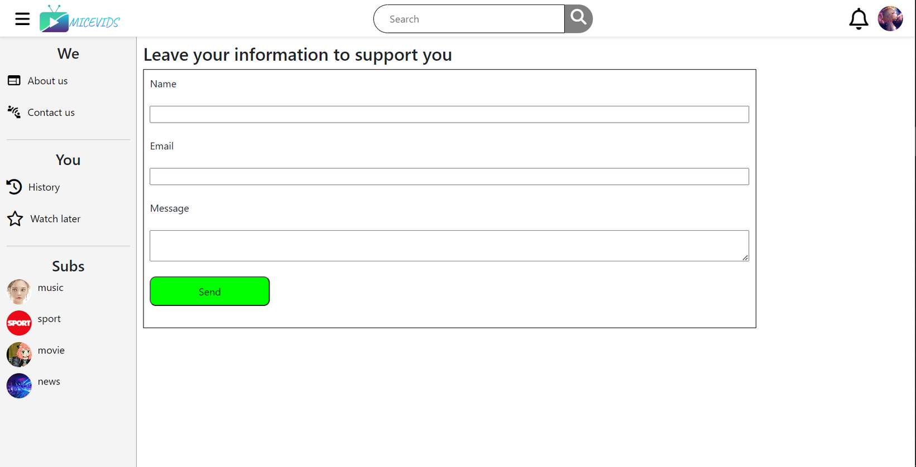
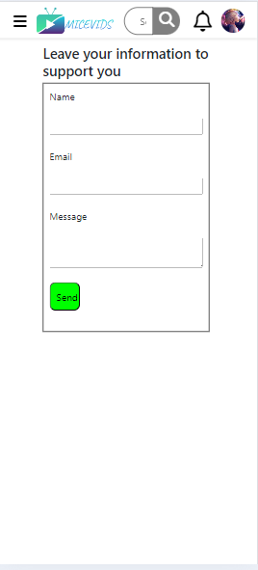
Giao diện:
Trang Contact
Mobile
Desktop

Slide 14
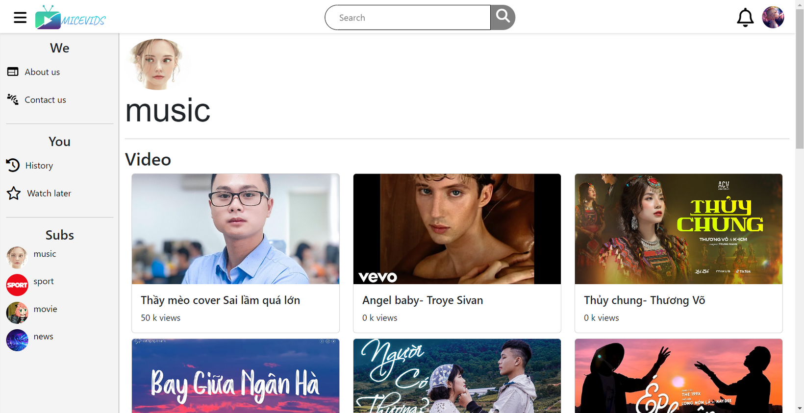
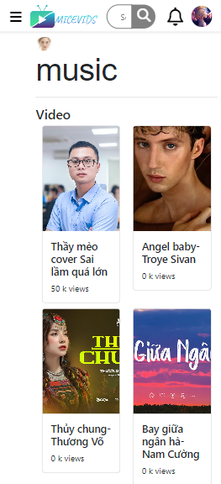
Giao diện:
Trang User
Mobile
Desktop

Slide 15
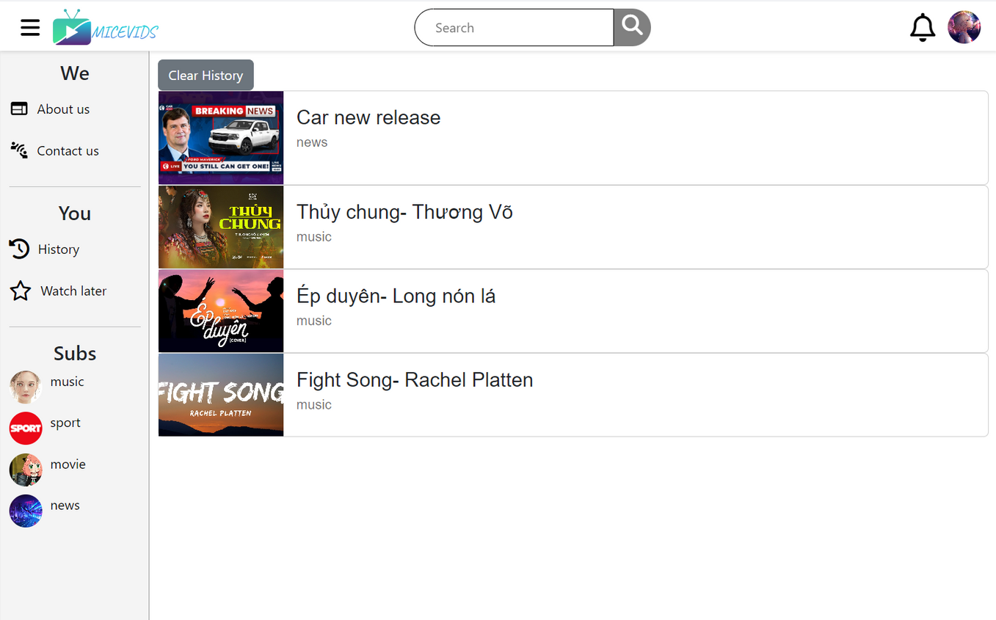
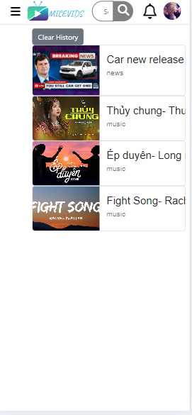
Giao diện:
Trang History
Mobile
Desktop

Slide 16
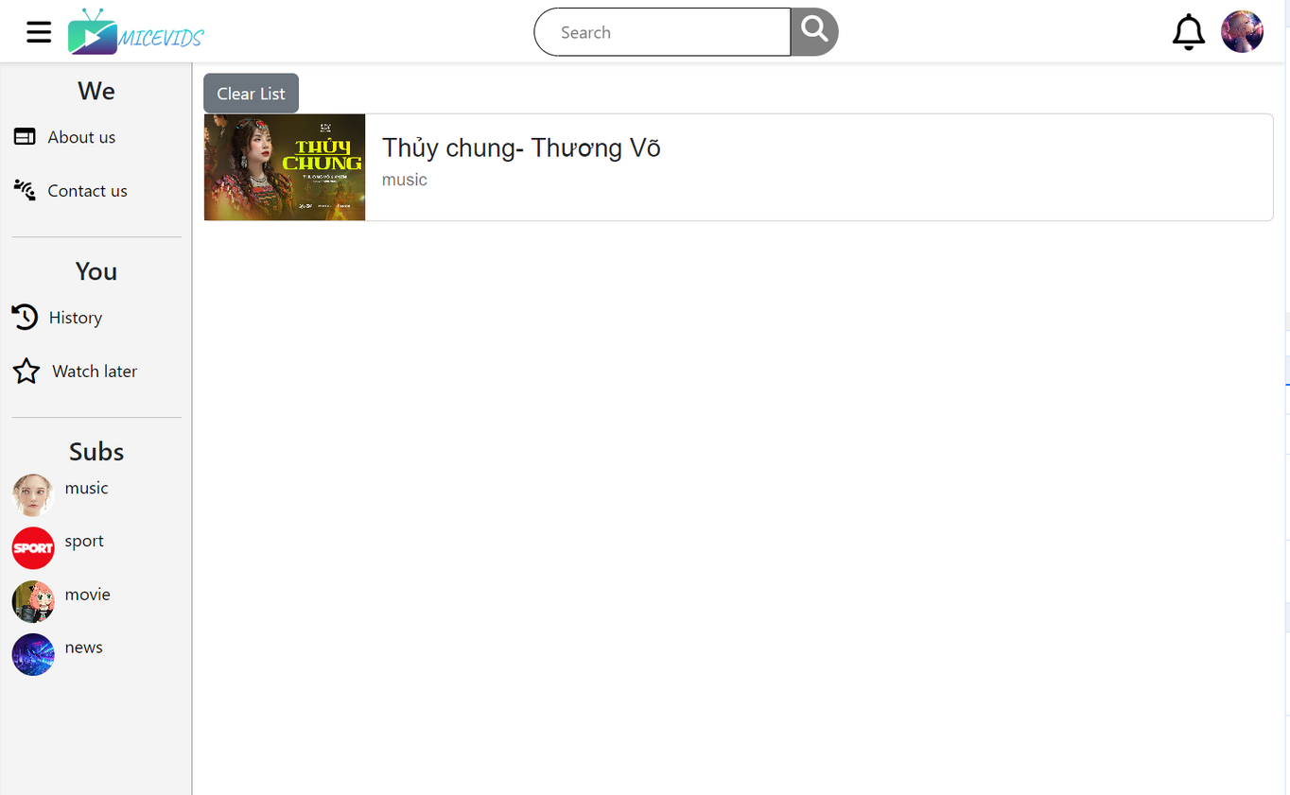
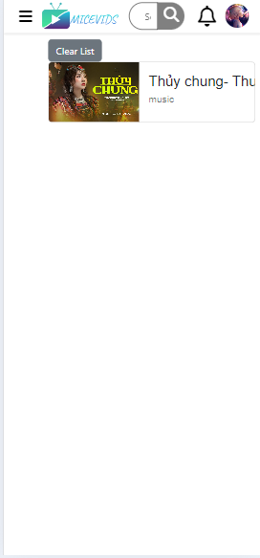
Giao diện:
Trang History
Mobile
Desktop

Slide 17
Emailjs
Material Design
Redux toolkit
Axios
Bootstrap
React-strap
Uikit
React-dom
React-router-dom
Firebase
Animation Scroll
Font Google
Font Awesome
Các thư viện sử dụng:

Slide 18
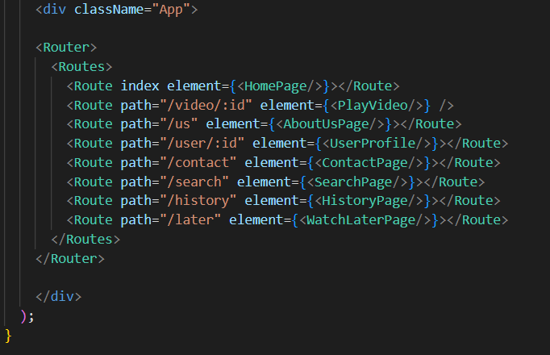
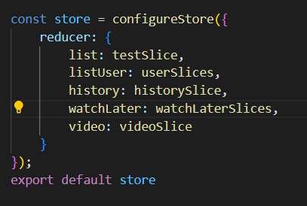
Xử lí logic bằng Reactjs:
Chuyển trang bằng router dom
Sử dụng redux

Slide 19
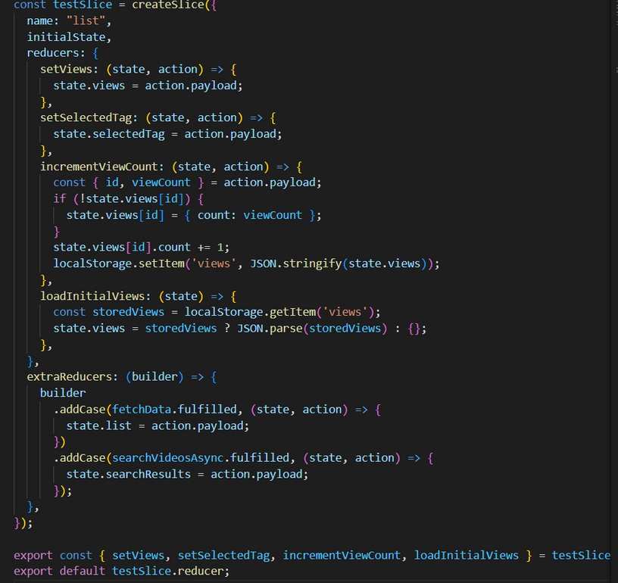
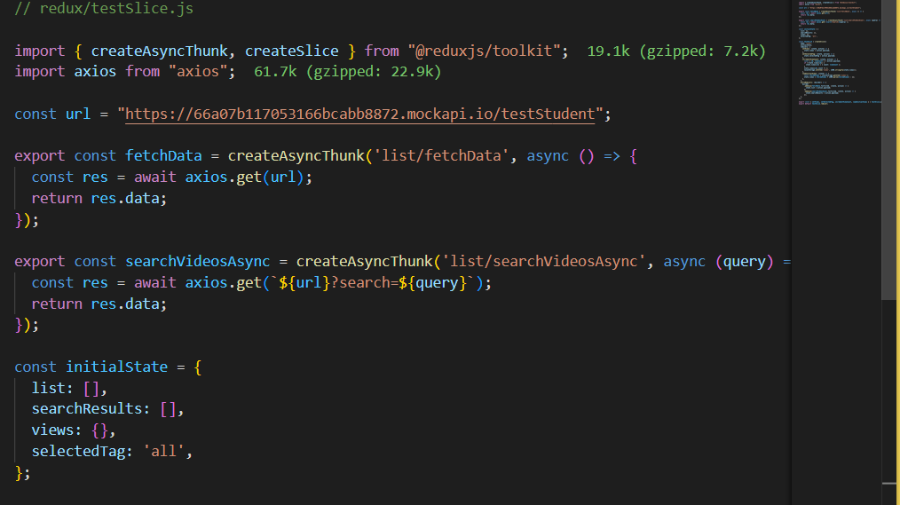
Xử lí logic bằng Reactjs:
sử dụng bất đồng bộ get api
Định nghĩa các hàm

Slide 20
Tổng kết
Làm được những gì?
-Thiết kế được một trang landing page cho một trang mạng xã hội
-Xử lí các chức năng cơ bản của trang web
-Xây dựng trang web tương thích giao diện trên mọi thiết bị
-Áp dụng animation
-Xử lí bất đồng bộ khi lấy dữ liệu từ api
-Thực hiện các thao tác cơ bản với dữ liệu lấy được

Slide 21
Tổng kết
Hạn chế
-Giao diện chưa hoàn chỉnh
Còn ít những video
Chưa hoàn toàn responsive trên điện thoại
Xử lí logic chưa chặt chẽ
Đặt nhiều quá biến để xử lí

Slide 22
Thank you very much!
Link web
https://benevolent-kitsune-6f31e0.netlify.app/

